Slide 1
ДӘРІС 15
ЖАЛПЫ ГЕОГРАФИЯЛЫҚ КАРТАЛАР

Slide 2
Карталар мазмұнына қарай 2 түрге бөлінеді: жалпы географиялық және тақырыптық карта.
Жалпы географиялық карта – жер бетінің бедері кескінделен карта. Онда жер бетіндегі барлық нысандар бейнеленеді.
Топографиялық карта жалпы географиялық картаға жатады. Мынадай масштабтан 1: 1 000 000-нан 1: 10 000 дейін құралған карталар топографиялық деп аталады.

Slide 3
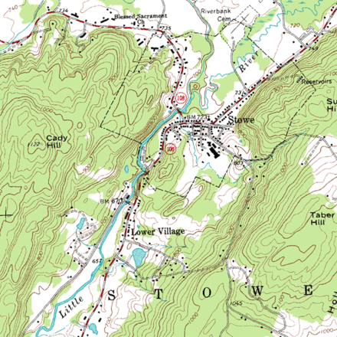

Slide 4
Топографиялық карталардың негізгі ерекшеліктері:
- координаталар мен шартты белгілердің бірыңғай жүйесінде жасалуы;
- жергілікті жердің қазіргі таңдағы жағдайын көрсетеді, картаның масштабына сәйкес геометриялық дәлдікті сақтайды;
- пайдаланушылар үшін ыңғайлы, жергілікті жердің бағыт-бағдарын жылдам анықтауға мүмкіндік береді.

Slide 5
Топографиялық карталардың негізгі функциялары:
Анықтама – аумақ туралы географиялық мәліметтерді алуға, нысандардың орнын, олардың саны мен сапасы жайлы толық мағлұмат алуға мүмкіндік береді;
Метематикалық – географиялық координаттарын жоғары дәлдікпен есептеуге, жергілікті жердегі нүктелердің сипаттама беруге, ұзындықтарды өлшеуге, нысандардың ауданын және басқа да өлшеулер жүргізуге болады;
Технологиялық – негізі ретінде пайдаланып, қосымша материалдарды орналастыру.
Топографиялық карталарды негізгі үлгі ретінде әртүрлі зерттеулік және өндірістік жұмыстарды жүргізу үшін пайдаланады.

Slide 6
Картадағы гидрогеографияның элементтеріне өзендер, көлдер, каналдар, суқоймалар, бұлақтар және басқа да су акваториясын бейнелейтін нысандар жатады. Топографиялық карталардағы шартты белгілер шельфтік аумақтағы карталармен келісілген.
Жағалық сызықтар тұрақты, анықталған және тұрақсыз, анықталмаған деп жіктеледі. Топографиялық карталар өзен жүйесінің, арналарының үйлесімдік ерекшеліктерін, жайылманың, жағаларының үлгісін және сипаттамасын береді.

Slide 7
Ірі өзендердің шартты белгілері сапалық және сандық көрсеткіштермен беріледі – ағыстың жыламдығы мен бағыты, тереңдігі мен ені, арнадағы топырақ, су деңгейі, өткелдің бар болуы (паромдар, көпірлер, өткел) сарқырама мен табалдырықтар. Егер өзеннің атауы бас әріптермен жазылса, онда осы учаскеде кеме жүзеді. Кеуіп жатқан өзендер және өзендердің аумағы сызықтық пунктирмен, жер асты өзендердің аумағы нүктелі пунктирмен беріледі.
Каналдардың шартты белгілері түзу сызықтар және карта масштабында каналдың енін көрсететін екі параллельді сызықтар беріледі.
Карталарда теңіздердің және оның бөліктерінің, көлдердің, суқоймаларының, канал, құдық, бұлақ, соынмен қатар жағалаулық сызықтағы объектілер атауы жазылады.

Slide 8
Ірі масштабты топографиялық карталарда барлық елді мекендер мен бөлек орналасқан құрылыстар көрсетіледі.
Елді мекендер келесідей белгілеріне байланысты бөлінеді:
- тұрғындарының саны (шрифттің биіктігі)
- елді мекен түрі (жалқы атауларды жазуға қолданылатын шрифт түрі)
- саяси-әкімшілік маңызы
Ірі масштабты карталарда елді мекендердің бөліктерін жасыл желектердің, көліктердің аумағында, құрылыс жүргізіліп жатқан жерлерде көрсетеді.
Ірі масштабты карталарда барлық өнеркәсіптік, ауылшаруашылық кәсіпорындары, қоғамдық-мәдени нысандар, діни-мәдени құрылыстар (мешіт, шіркеулер) көрсетіледі.

Slide 9
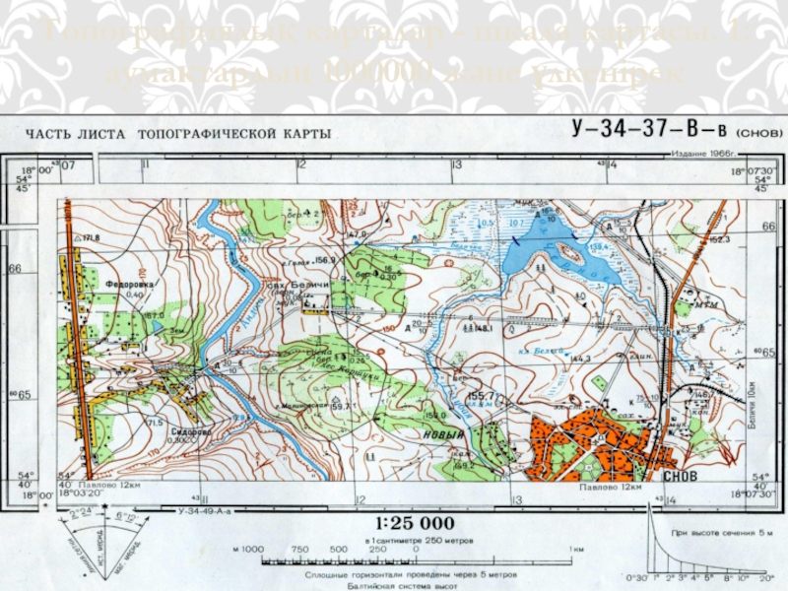

Slide 10
Карта бойынша жергілікті жерді бағалауға, қозғалыс бағытын зерттеуге, қашықтықты, бұрышты, алаңдарды, биіктікті, кеңістікті анықтауға байланысты міндеттер орындалады, ұрыстағы нысаналар мен ракеталардың тәртібі анықталады.
Топографиялық карталар елдің қорғаныс қажеттілігін қамтамасыз ету үшін де, халық шаруашылығы үшін де қажет.

Slide 11
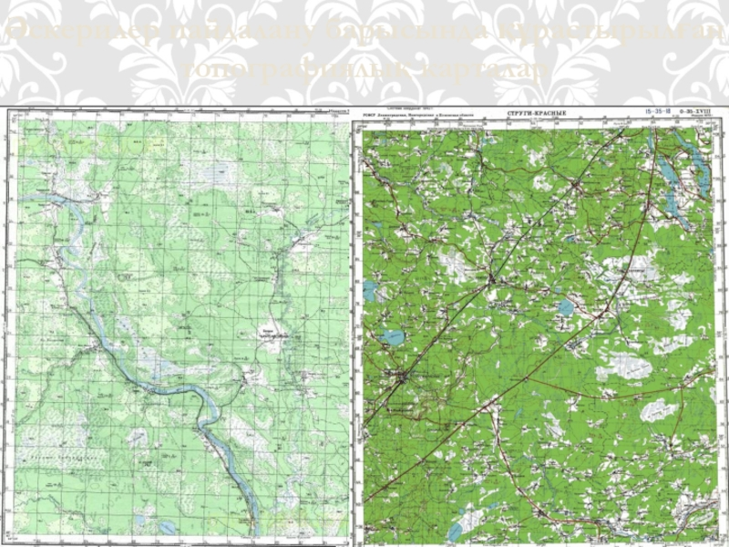
Әскерилер пайдалану барысында құрастырылған топографиялық карталар

Slide 12
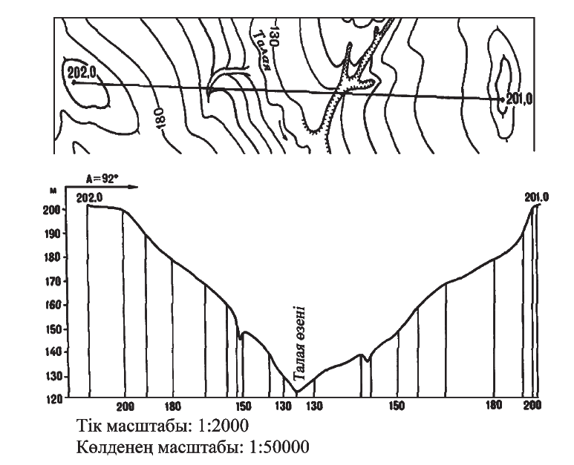
Ірі масштабты карталарда белгіленген бағыттың көлденең қима-сызбасы

Slide 13
Топографиялық карталарда масштабтың бес түрі қолданылады.
Олар: сандық, атау, сызықтық, сыналы жəне көлбеу масштабтар. Жер бетінің жазықтықта неше есе кішірейтілгенін сантиметр есебімен көрсетілген сандық шаманы сандық масштаб дейміз.
Сандық масштаб M = 1:100000 болғанда оның атау масштабы 1 см = 1 шақырым тең болады.
Картадағы атау масштабты сызық түрінде кескіндеуді сызықтық масштаб дейміз.

Slide 14
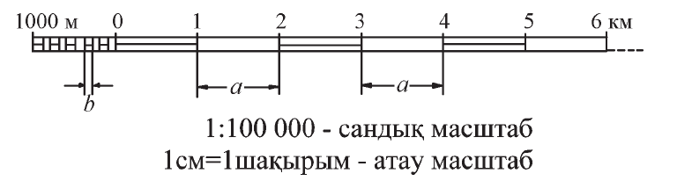
Картадағы атау масштабты сызық түрінде кескіндеуді сызықтық масштаб дейміз.

Slide 15
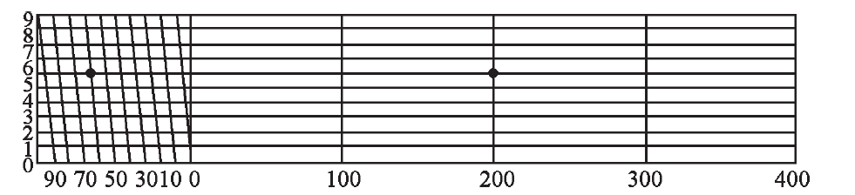
Сыналы масштаб. Ірі масштабты карталарда арақашықтықты дəл өлшеу үшін сыналы жəне көлбеу масштабтар қолданылады.
Сызықтық жəне сыналы масштабтардың жиынтығын көлбеу масштаб дейміз.

Slide 16
Топографиялық карталардың проекциялары.
Біршама ірі аумақты жазықтықты кескіндеу барысында кететін қателіктерді азайту үшін оны картаға жеке бөліктерге бөліп түсіреді. 1: 1 00 000 масштабтыдан басқа топографиялық карталарды құру үшін Қазақстан мен ТМД, басқада бірқатар елдерде Гаусс пен Крюгердің түзу бұрышты көлденең цилиндрлі проекциясы қолданылады.
Онда элипсоидтың беті сфералық екі бұрыштарға (аймақтарға) бөлініп содан соң əр қайсысы жазықтықта жеке кескінделеді.

Slide 17
